Slide 1
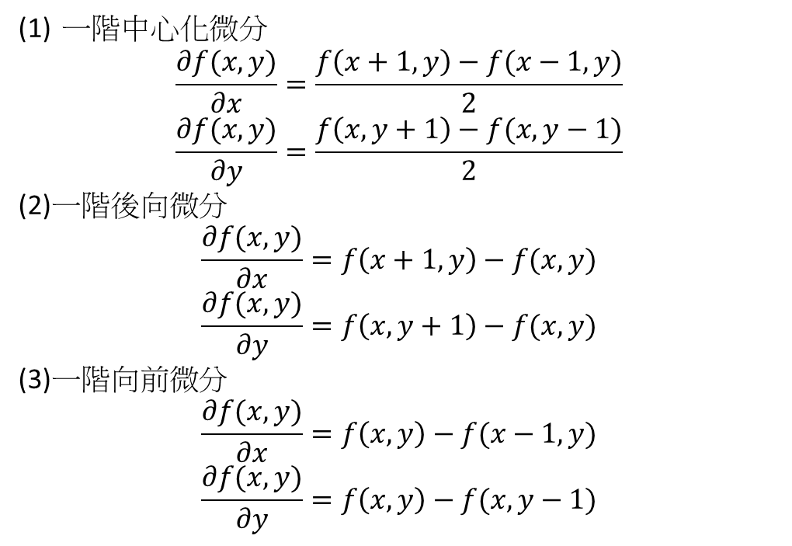
電腦視覺 作業4
姓名：林澤慶
系級：統計碩二
學號：108354015
Implement the Harris corner detector and experiment with at least one of the following settings:
1. Different ways of computing the derivative Ix, Iy
2. Different window sizes
3. Different thresholds for f
1.分別使用一階中心化微分和一階向前微分，以下模型有三種選擇：
一階中心化微分
$$\frac{∂f(x,y)}{∂x}=\frac{f\left(x+1,y\right)−f(x−1,y)}{2}$$
$$\frac{∂f(x,y)}{∂y}=\frac{f\left(x,y+1\right)−f(x,y−1)}{2}$$
(2)一階後向微分
$$\frac{∂f(x,y)}{∂x}=f\left(x+1,y\right)−f(x,y)$$
$$\frac{∂f(x,y)}{∂y}=f\left(x,y+1\right)−f(x,y)$$
(3)一階向前微分
$$\frac{∂f(x,y)}{∂x}=f\left(x,y\right)−f(x−1,y)$$
$$\frac{∂f(x,y)}{∂y}=f\left(x,y\right)−f(x,y−1)$$
2.針對window sizes 採取5和7
3.針對thresholds 採取1200和1800

Slide 2
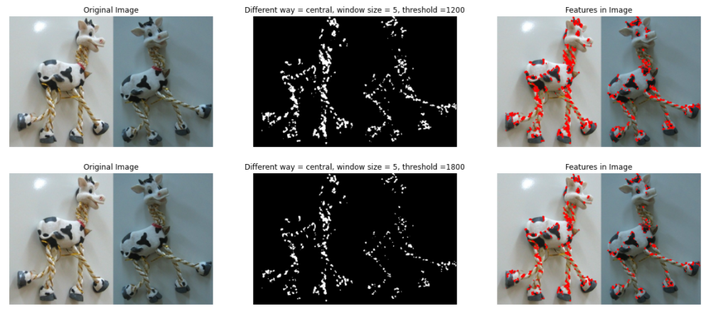
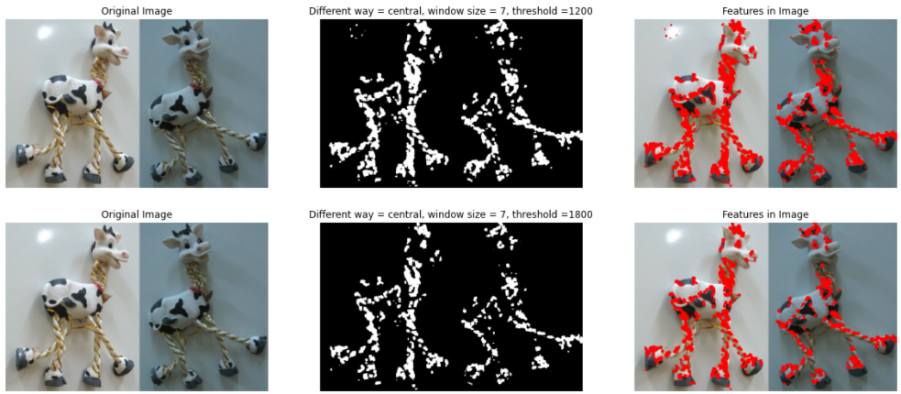
實驗結果如下：
Different way | Window size | Threshold
一階中心化微分 | 5 | 1200
一階中心化微分 | 5 | 1800
一階中心化微分 | 7 | 1200
一階中心化微分 | 7 | 1800
一階向前微分 | 5 | 1200
一階向前微分 | 5 | 1800
一階向前微分 | 7 | 1200
一階向前微分 | 7 | 1800

Slide 3
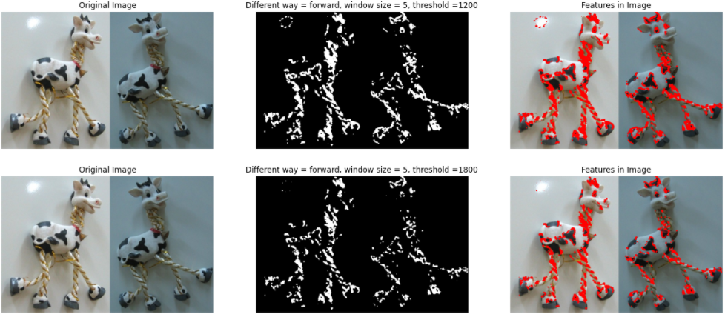
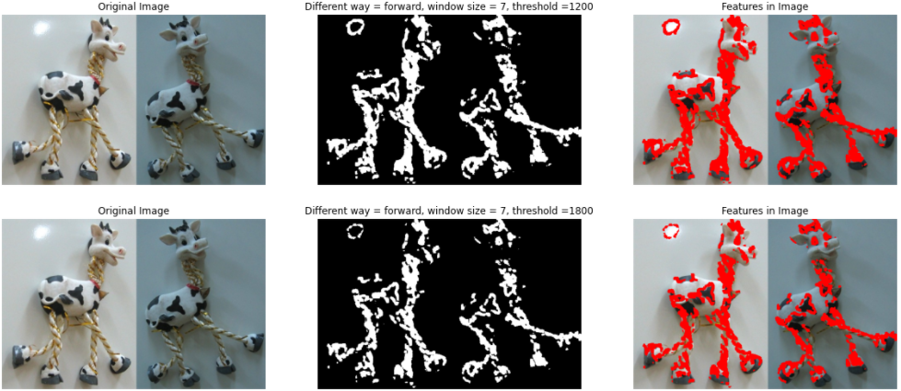
結論：由實驗發現當threshold變大時，能捕捉到的特徵點會變少，此外，當window size 變大時，捕捉到的特徵點也會增加，其可能的原因是在增加window size時，亦會增加H總和，讓超越threshold的點增加。

